Slide 1
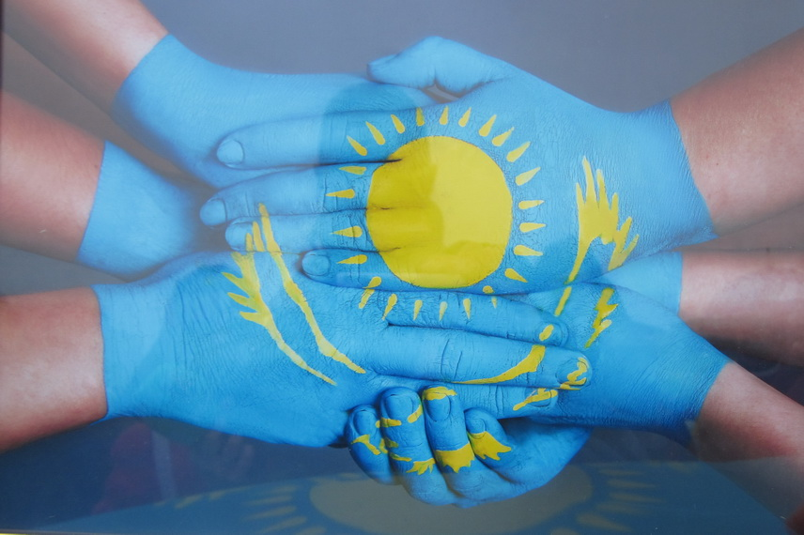

День единства народов Казахстана
Notes:
Yznaika.com. ☺

Slide 2
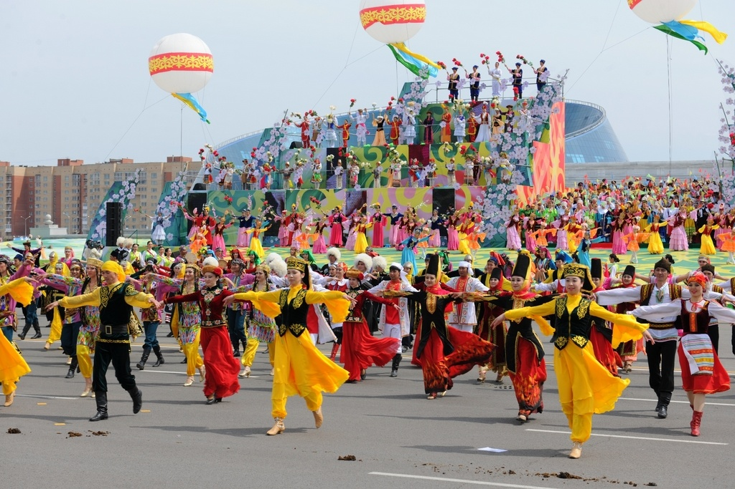
Наша дружба, наша вера
С нами будет навсегда,
Наша сила, наша воля
Не погибнет никогда!
И пока на белом светит
Солнце светит нам во след,
Казахстанцам всем желаем
Быть едиными навек!

Slide 3
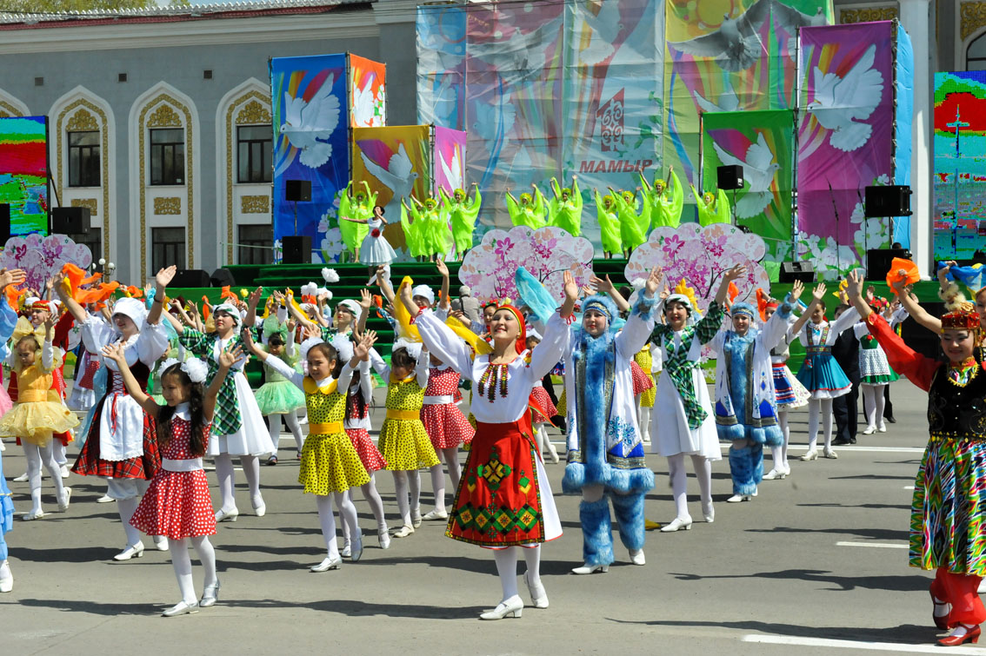
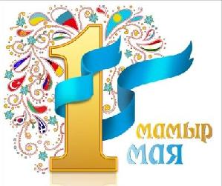
Сегодня – 1 мая "Праздник единства народов Казахстана!"
С обретением независимости он наполнился новым глубоким содержанием и стал символом крепкой дружбы, сплоченности нашего народа, независимо от национальности и вероисповедания.
Сегодня мы живем в сильном, процветающем и богатом государстве, поэтому уверены в нерушимости нашего единства, успешном будущем своей страны и наших детей.
В этот праздничный день желаю вам, вашим семьям и близким благополучия, счастья, мира и добра! Пусть процветает и крепнет наша Родина – Республика Казахстан!

Slide 4
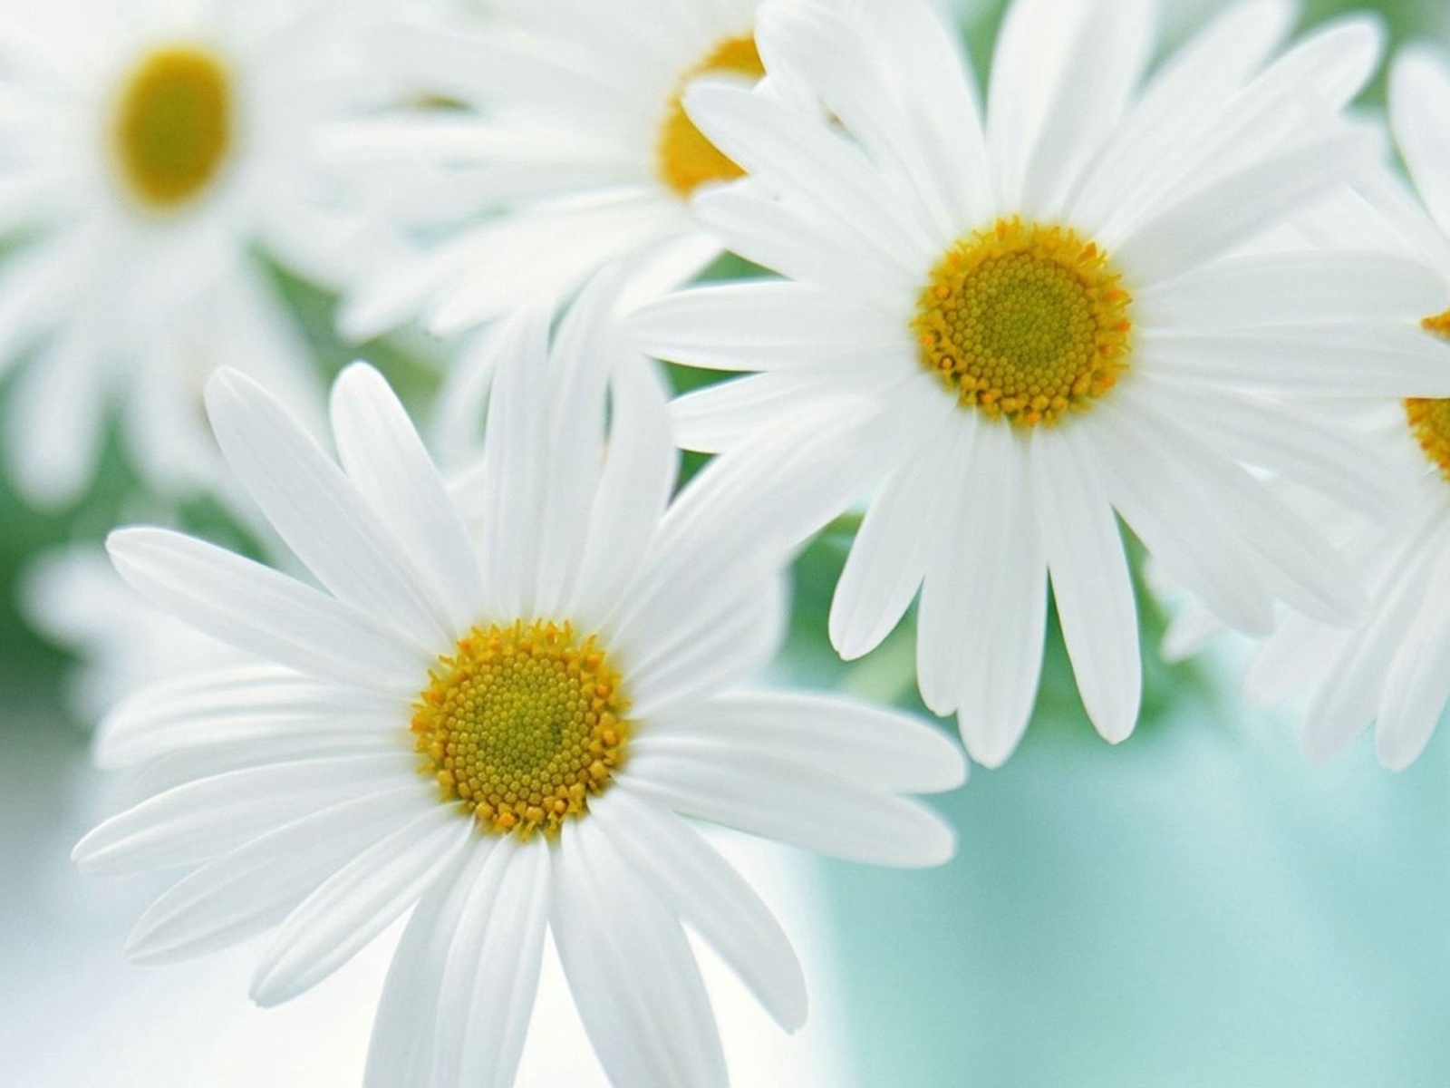
Праздник единства народа Казахстана — государственный праздник в Казахстане, отмечаемый ежегодно 1 мая.
Праздник начал отмечаться в 1996 году. 18 октября 1995 года президент Казахстана Нурсултан Назарбаев подписал указ об объявлении 1 мая Днём единства народа Казахстана.
Notes:
Yznaika.com. ☺

Slide 5
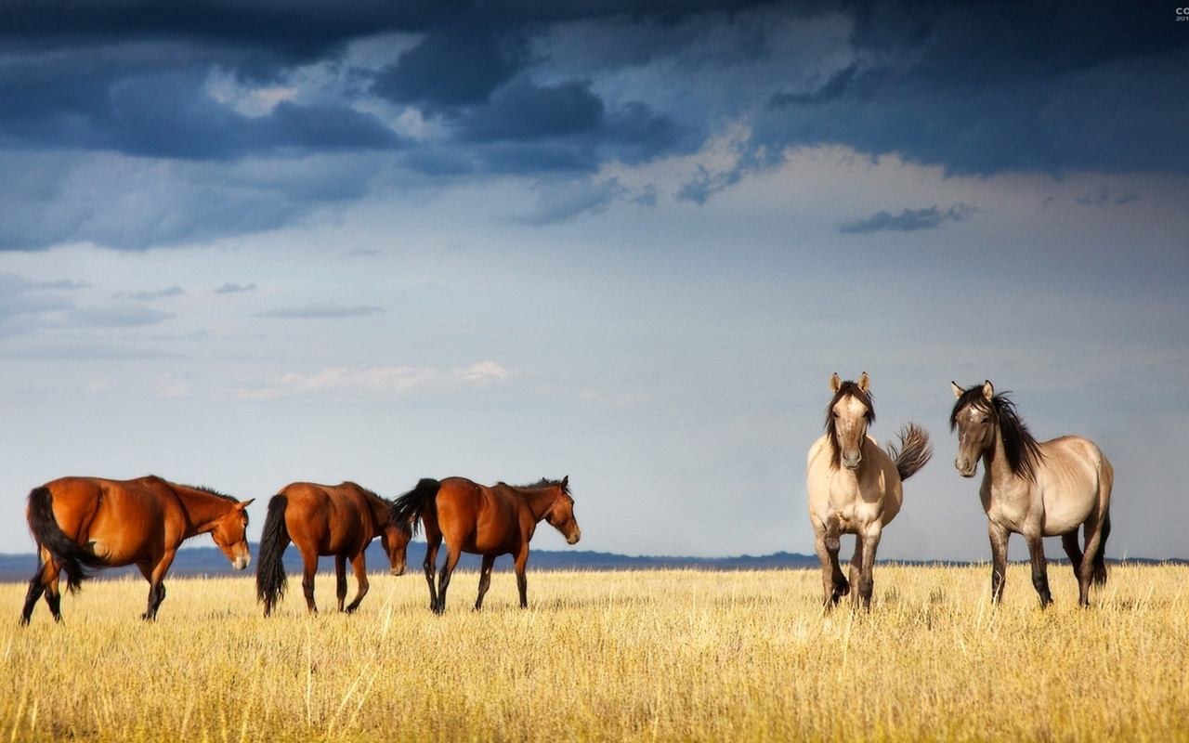
С Днём народного единства поздравляем!
Счастья, добра, процветания вам желаем.
Желаем солнца в вышине.
Желаем мира на земле.
Чтоб бед и мрачных дум не знать,
Не горевать, не тосковать.
День народного единства в Казахстане,
Очень значим для нас всех.
Солидарность с государством
Обрекает на успех.
Я в День народного единства
Хочу желать по всей стране
Чтоб было небо мирным, чистым,
И чтоб сказали «нет» войне!
Чтоб вместе истинно держались,
Чтоб уважали свой народ,
Совместно от проблем спасались,
И жили так из года в год!

Slide 6
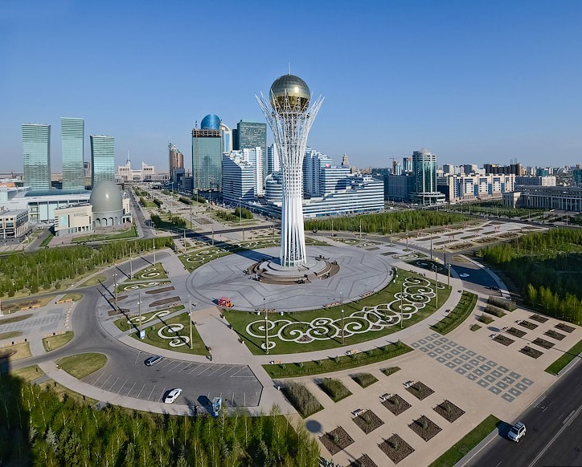
Казахстан – это многонациональная страна, в которой проживают более 150 наций и народностей. Для сплочения этих народов правительством страны проводятся различные мероприятия, одно из которых – празднование Дня Единства народа Казахстана.
Официальный день праздника – 1 мая. В советское время в этот день отмечали Праздник солидарности всех трудящихся. Сегодня - это праздник единства всех народов, проживающих на территории Казахстана. Этот яркий весенний праздник проводится в каждом городе Казахстана, где проходят парады и шествия по центральным улицам городов, а также многочисленные увеселительные мероприятия.
Огромное значение имеет то, что в празднике участвуют различные культурные центры, с тем, чтобы ознакомить народ Казахстана с традициями других народов. Веселые танцы, спортивные соревнования – все это делает мероприятие одним из самых ярких и любимых праздников для народа Казахстана.

Slide 7
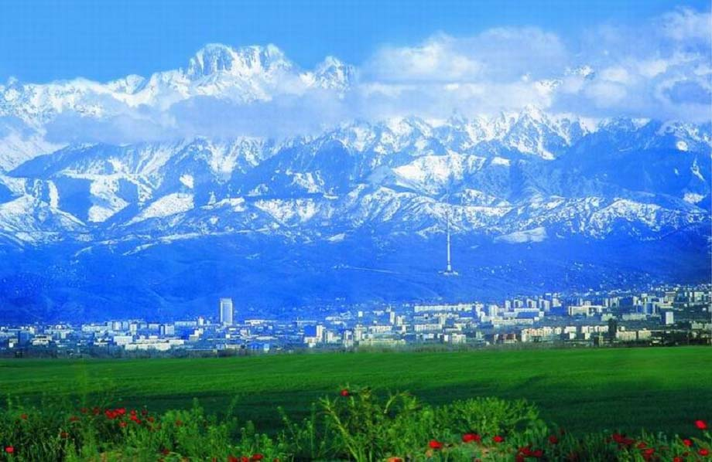
Участие в празднике принимают не только культурные центры, но и трудовые коллективы, студенты ВУЗов, представители различных общественных объединений. Основное праздничное шествие обычно проходит по центральному проспекту столицы - Бухар жирау. Число участников шествия иногда достигает 25 тыс. человек.
Наверное, наиболее ярким моментом праздника является этнокультурная выставка. Перед Центральным парком культуры и отдыха устанавливаются национальные жилища представителей всех наций и народностей, проживающих в Казахстане. Это своеобразные мини-музеи, где можно встретить предметы одежды, традиционную утварь, украшения, присущие той или иной народности, но самое главное можно отведать блюда разной национальной кухни.
Кроме того, в этот день музеи и библиотеки Казахстана организовывают выставки, посвященные празднику и народам, проживающим в Казахстане. Этот праздник не просто знакомит народ Казахстана с традициями и культурой других национальностей, проживающих на территории страны, он призван консолидировать нацию в единое целое.

Slide 8
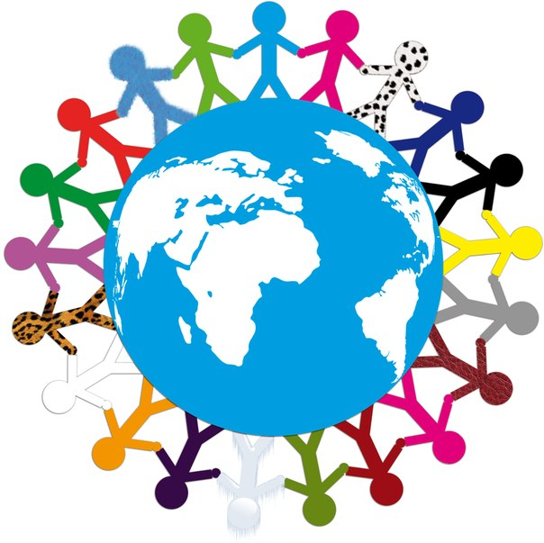
Мы семья,
И братьями зовем друг друга
И мы помочь спешим всегда
Когда кому-то туго.
Давайте никогда не забывать
Что лучше дружить, чем воевать!

Slide 9
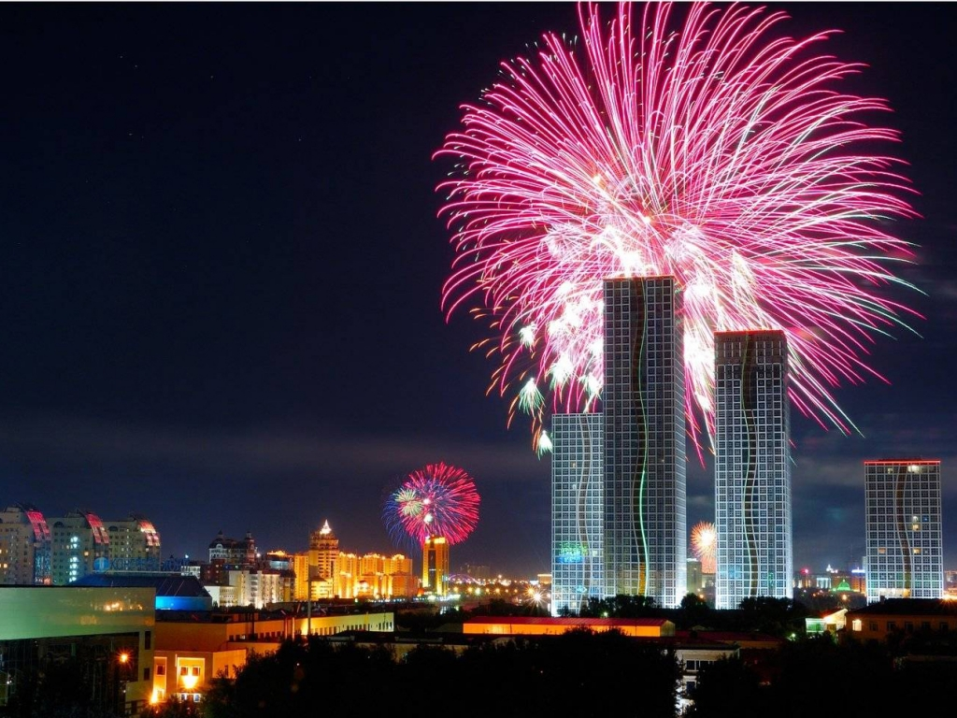
С ПРАЗДНИКОМ!
Құттықтаймыз!
Notes:
Yznaika.com. ☺

